Slide 1
Fra brief til sitemap

Slide 2
1: Briefet
Redesign vs. nyt site?
Statisk vs. dynamisk site?
Flash er fedest...
... Men de fleste vil ha’ CMS...

Slide 3
1: Briefet
Referenceramme for projektet
Virksomhedsprofil (historier, værdier...)
Elementer (logo, tagline, indhold...)
Målgruppe

Slide 4
Opgave
Læs Briefet og udfyld punktet
Briefet – Opgavebeskrivelsen
af Projektplanen

Slide 5
2: Markedet
Hvad gør konkurrenterne?
Følge eller bryde konventionerne?

Slide 6
Opgave
Udfyld punktet
Inspirationssøgning: Markedet
Hvilke gode/dårlige løsninger
kan inspirere/afskrække os?
af Projektplanen

Slide 7
3: Indholdskategorisering
Småt eller stort site?
Kategorisering i logiske strukturer
Brug papir og post-its!
Starten på dit sitemap

Slide 8
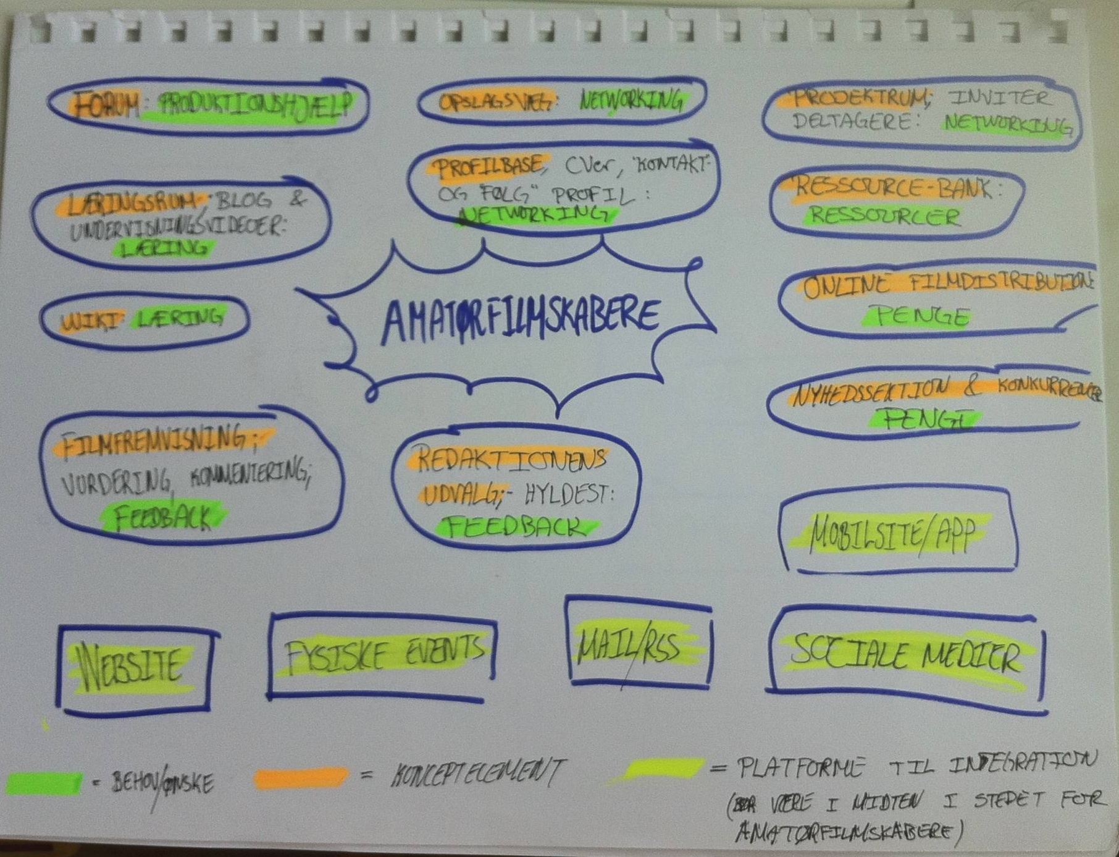
3: Indholdskategorisering

Slide 9
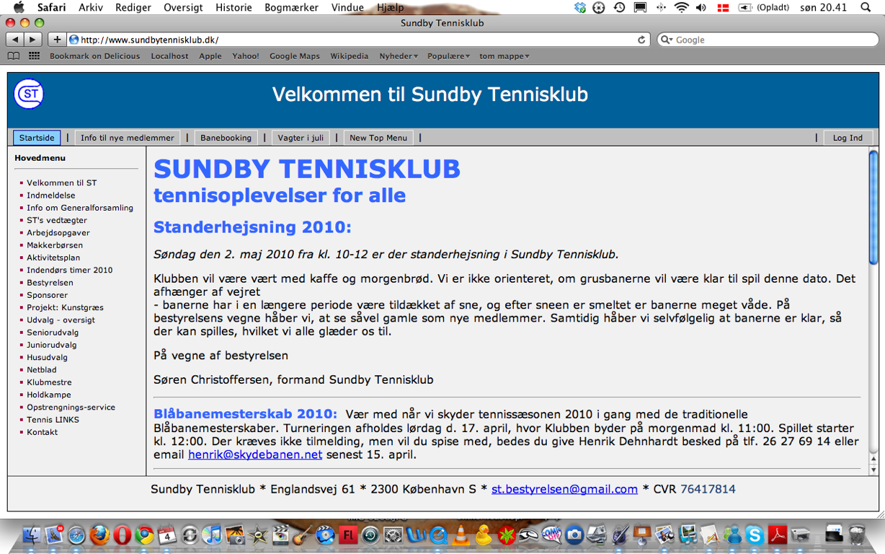
4: Sitemap - Case ST

Slide 10
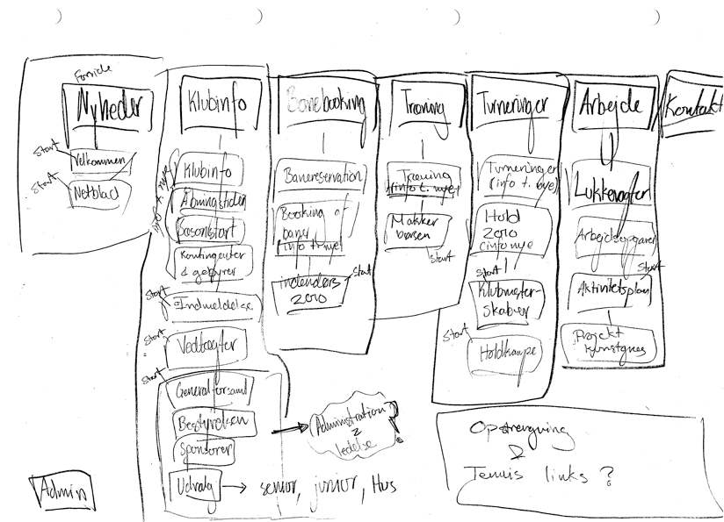
4: Sitemap - Case ST

Slide 11
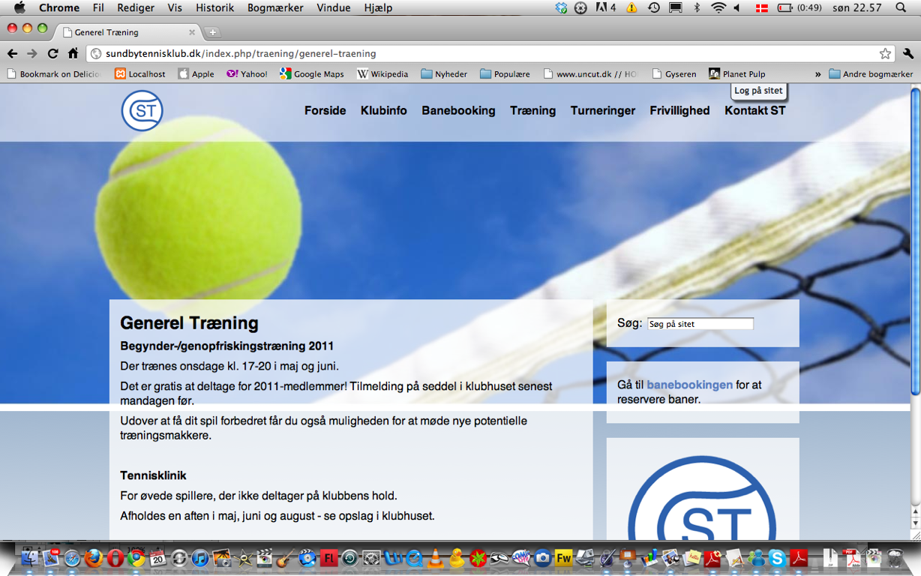
4: Sitemap - Case ST

Slide 12
Opgave
Udfyld punktet
Indholdskategorisering & SiteMap
Organiser siderne på sitet
Lav et SiteMap
af Projektplanen

